Slide 1


Văn bản:

Slide 2


Slide 3


1. Em hiểu thế nào là trẻ em?
2. Trẻ em có những quyền cơ bản nào?
3. Tại sao phải có quyền trẻ em?

Slide 4
Văn bản:

Slide 5

I.
TÌM HIỂU CHUNG

Slide 6



Hoàn cảnh ra đời:
Hội nghi cấp cao thế giới về trẻ em họp tại trụ sở Liên hợp quốc ở Niu Óoc này 30/9/1990. Trích “Tuyên bố của Hội nghị cấp cao thế giới về trẻ em, trong Việt Nam và các văn kiện quốc tế về quyền trẻ em”
Kiểu văn bản: Nhật dụng
PTBĐ chính: Nghị luận
Nội dung: Đề cập đến vấn đề trẻ em
Từ khó
- Tăng trưởng: Phát triển theo chiều hướng tốt đẹp, tiến bộ.
- Vô gia cư: Không gia đình, không nhà cửa.

Slide 7

Phần 1: Khẳng định quyền được sống, được phát triển của mọi trẻ em trên thế giới và kêu gọi khẩn thiết toàn nhân lọai hãy quan tâm đến vấn đề này.
Phần 2
❖ Sự thách thức: Nêu lên những thực tế, những con số về cuộc sống khổ cực trên nhiều mặt, về tình trạng bị rơi vào hiểm họa của nhiều trẻ em trên thế giới hiện nay.
Cơ hội: Khẳng định những điều kiện thuận lợi cơ bản để cộng đồng quốc tế có thể đẩy mạnh việc chăm sóc, bảo vệ trẻ em.
Nhiệm vụ: Xác định nhiệm vụ cụ thể mà từng quốc gia và cả cộng đồng quốc tế cần làm vì sự sống còn, phát triển của trẻ em.

Slide 8
II.
ĐỌC – HIỂU VĂN BẢN

Slide 9


1. Ở phần “Sự thách thức”, đã nêu lên thực tế cuộc sống của trẻ em trên thế giới ra sao?
2. Nhận thức, tình cảm của em khi đọc phần này như thế nào?

Slide 10
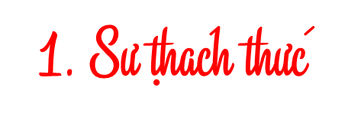


- Bị trở thành nạn nhân của chiến tranh, nạn phân biệt chủng tộc,..
- Chịu thảm họa nghèo đói, vô gia cư, dịch bệnh, mù chữ,..
- Mỗi ngày có tới 40.000 trẻ em chết do suy dinh dưỡng và bệnh tật
=> Cách trình bày rõ ràng, hợp lí, nêu khá đầy đủ, cụ thể tình trạng bị rơi vào hiểm họa và cuộc sống khổ cực về nhiều mặt của trẻ em trên thế giới
Trẻ em đang đứng trước nhiều hiểm họa, thách thức.

Slide 11
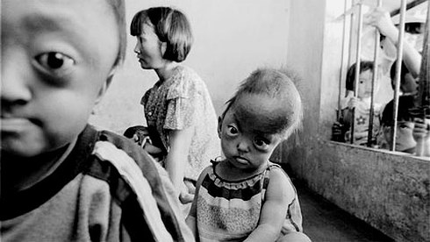
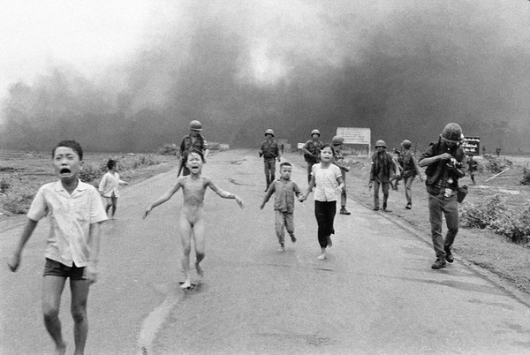
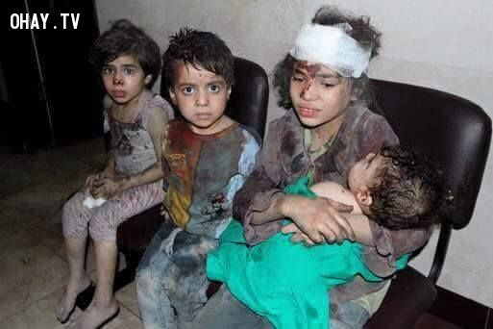
Nạn nhân chiến tranh – phân biệt chủng tộc

Slide 12

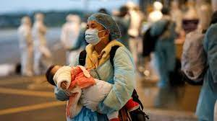
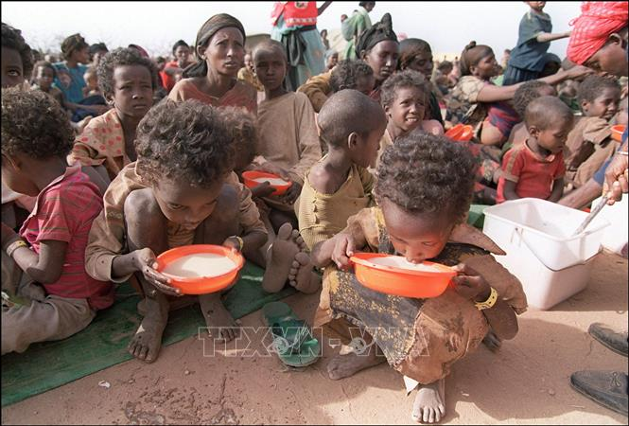
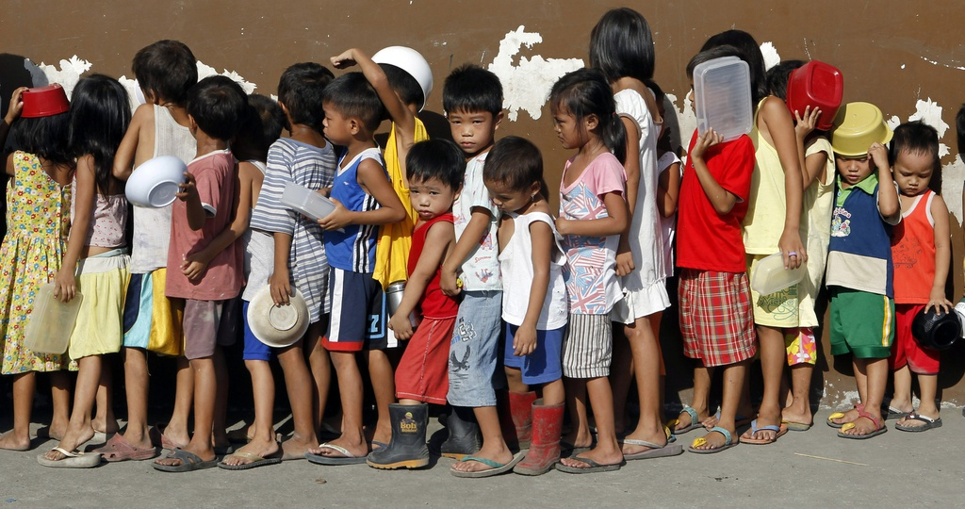
Nạn nhân của nghèo đói, dịch bệnh,vô gia cư

Slide 13
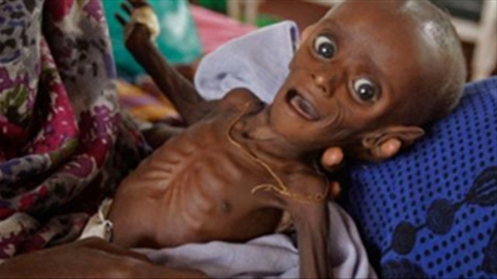
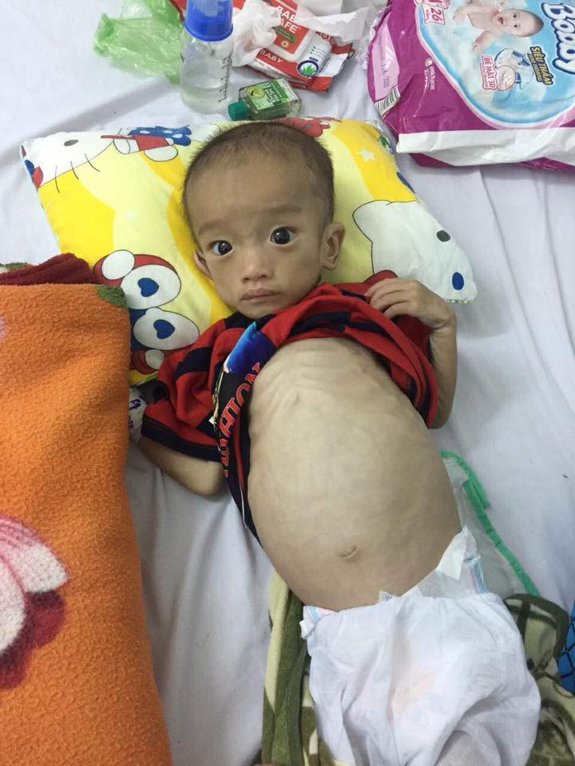
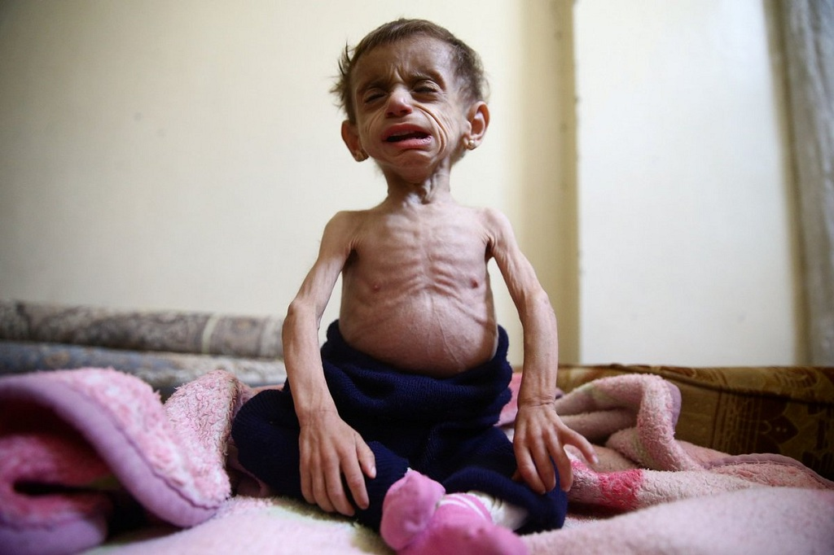
40000 trẻ em chết do suy dinh dưỡng, bệnh tật

Slide 14
2. Những cơ hội
Đoàn kết chặt
chẽ các quốc gia
để tạo ra sức
mạnh để
bảo vệ trẻ em
Có công ước quốc
tế về quyền trẻ em.
Sự hợp tác và
đoàn kết quốc tế
ngày càng có hiệu
quả trên nhiều lĩnh
vực:kinh tế tăng
trưởng,bảo vệ môi
trường…
Việc tăng cường
phúc lợi trẻ em
phải được xem là
một ưu tiên
=> Đây là cơ hội khả quan đảm bảo cho công ước được thực hiện
=> Điều kiện thuận lợi để cộng đồng quốc tế đẩy mạnh việc chăm sóc, bảo vệ trẻ em.

Slide 15



Slide 16

CƠ HỘI ĐỐI VỚI VIỆT NAM
Sự quan tâm của Đảng và Nhà nước
Sự nhận thức và tham gia tích cực của nhiều tổ chức xã hội vào phong trào chăm sóc, bảo vệ trẻ em
Ý thức của toàn dân về vấn đề chăm sóc, bảo vệ trẻ em.

Slide 17




3. Nhiệm vụ
Y TẾ
GIÁO DỤC
XÃ HỘI
KINH TẾ

Slide 18

1
Tăng cường sức khỏe và chế độ dinh dưỡng.
2
Ngăn ngừa các nguyên nhân dẫn đến tử vong.
3
Bảo đảm an toàn cho người mẹ khi mang thai.
4
Thực hiện kế hoạch hóa gia đình.

Slide 19

Về giáo dục:
- Đảm bảo cho trẻ em em học hết bậc giáo dục cơ sở.
- Không để trẻ em mù chữ.
- Nâng cao cho trẻ em nhận thức về nguồn gốc, giá trị bản thân.

Slide 20

- Quan tâm chăm sóc và hỗ trợ nhiều hơn cho trẻ em bị tàn tật và trẻ em có hoàn cảnh đặc biệt khó khăn
- Tạo môi trường an toàn cho trẻ phát triển.
- Khuyến khích trẻ tham gia các hoạt động xã hội để rèn luyện các kĩ năng mềm.
- Đảm bảo quyền bình đẳng cho trẻ.

Slide 21

VỀ KINH TẾ
- Đảm bảo sự tăng trưởng và phát triển đều đặn, đồng bộ nền kinh tế các nước.
- Đảm bảo sự tăng trưởng và phát triển đều đặn, đồng bộ nền kinh tế các nước.

Slide 22
3. Nhiệm vụ
Y TẾ
GIÁO DỤC
XÃ HỘI
KINH TẾ
Ý và lời văn dứt khoát, mạch lạc, rõ ràng.
Những nhiệm vụ nêu ra toàn diện và cụ thể.

Slide 23

Qua bản Tuyên bố, em nhận thức như thế nào về tầm quan trọng của vấn đề bảo vệ, chăm sóc trẻ em, về sự quan tâm của cộng đồng quốc tế đối với vấn đề này?

Slide 24

➢ Bảo vệ quyền lợi, chăm lo đến sự phát triển của trẻ em là một trong những nhiệm vụ có ý nghĩa quan trọng hàng đầu của từng quốc gia và của cộng đồng quốc tế. Đây là vấn đề liên quan trực tiếp đến tương lai của một đất nước, toàn nhân loại.
➢ Qua những chủ trương, chính sách, qua những hành động cụ thể đối với việc bảo vệ, chăm sóc trẻ em mà ta nhận ra trình độ văn minh của một xã hội.
➢ Vấn đề bảo vệ, chăm sóc trẻ em đang được cộng đồng quốc tế dành cho sự quan tâm thích đáng với các chủ trương, nhiệm vụ đề ra có tính cụ thể, toàn diện.

Slide 25
III. TỔNG KẾT

Slide 26

TỔNG KẾT VĂN BẢN
1) Nội dung:
- Bảo vệ quyền lợi, chăm lo đến sự phát triển của trẻ em là một trong những vấn đề quan trọng, cấp bách có ý nghĩa toàn cầu.
- Cam kết thực hiện những nhiệm vụ có tính toàn diện vì sự sống còn, phát triển của trẻ em, vì sự tương lai của toàn nhân loại.
2) Nghệ thuật:
Nghị luận chính trị - xã hội mạch lạc rõ ràng
Liên kết chặt chẽ
Luận chứng đầy đủ và toàn diện.
Phương pháp nêu số liệu và phân tích khoa học

